Slide 1
T製品開発
テスト設計報告
MKE98

Slide 2
AGENDA
テスト工程のプロセス
目指したこと
テスト観点の漏れを防ぐための工夫(テスト要求分析)
テストを効率的に進めるための工夫(テストアーキテクチャ設計)
テスト詳細設計の工夫
まとめ

Slide 3
テスト工程のプロセス(全体)
テスト計画、テストアーキテクチャ設計、テスト詳細設計の順でテストを進める。各工程でテスト要求分析を実施する。(分析の粒度は少しずつ詳細になる。)
テスト
要求分析
テストベース理解
因子・水準
抽出
テスト
観点
抽出
テスト
計画
テスト
詳細設計
テストアーキテクチャ
設計
・プロセス(PFD)
・テスト方針
・テストの範囲
・機能一覧
・テスト観点一覧
・テストアーキテクチャ
・テスト要求一覧
・FL表(因子水準)
・テスト項目一覧

Slide 4
テスト工程のプロセス(詳細)
テスト計画
ビジネスの視点
(コスト、企業戦略)
テスト方針
の策定
テスト方針
テスト要求分析
ﾃｽﾄﾍﾞｰｽ
の理解
6W2H分析結果
テスト観点
の抽出
因子・水準
の抽出
テストベース
Q&A
テスト観点一覧
因子・水準
⇒FL表
テストアーキテクチャ設計
テスト詳細設計
機能の整理
ﾃｽﾄｱｰｷﾃｸﾁｬ
の設計
ﾃｽﾄｱｰｷﾃｸﾁｬ
テスト項目
の作成
テスト要求一覧
機能一覧
テスト項目
：成果物
：アクティビティ
：無形成果物
：アクティビティ
のグループ

Slide 5
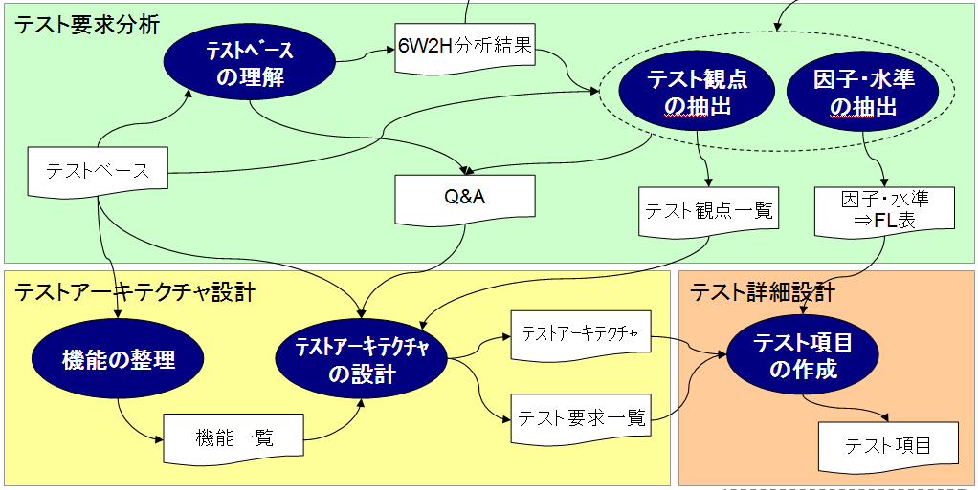
目指したこと
テストの実施漏れを
無くしたい
テスト要求分析の工程で、
できるだけ多くのテスト観点を抽出
テストを効率的に
進めたい
テストアーキテクチャ設計工程で、
テストを効率的に進めるためテストを設計
計画
要求分析
設計
詳細設計

Slide 6
目指したこと
テストの実施漏れを
無くしたい
テスト要求分析の工程で、
できるだけ多くのテスト観点を抽出
テストを効率的に
進めたい
テストアーキテクチャ設計工程で、
テストを効率的に進めるためテストを設計
計画
要求分析
設計
詳細設計

Slide 7
テスト観点の漏れを防ぐための工夫 (テスト観点の定義)
テスト観点
テスト対象のテストすべき側面や、テスト対象が達成すべき性質。
テスト観点は、以下のように階層構造を持つ。
基本的には、テスト観点を具体化していくとテストケースになる。
高
抽
象
度
低
テスト
観点
【例】
ラック制御
テスト
観点
テスト
観点
【例】
ランプのちらつきの有無
【例】
閾値付近でアナログ値が上下したときの動作
テスト
観点
テスト
観点
テスト
観点
テスト
観点
【例】
温商品、冷商品の適温閾値付近
テスト
観点
テスト
観点
テスト
観点
テスト
観点
テスト
観点
計画
計画
要求分析
要求分析
設計
設計
詳細設計
詳細設計

Slide 8

テスト観点の漏れを防ぐための工夫
自力(がんばり)では気づけるテスト観点に限界がある
品質特性
自力(がんばり)
過去の不具合
顧客の目的
システムの知識
テストベース
テスト
観点
テスト
観点
テスト
観点
テスト
観点
テスト
観点
テスト
観点
テスト
観点
テスト
観点
テスト
観点
テスト
観点
テスト
観点
テスト
観点
テスト
観点
テスト
観点
テスト
観点
様々な拠り所を活用して、自力では気づかない視点を補足
計画
計画
要求分析
要求分析
設計
設計
詳細設計
詳細設計

Slide 9
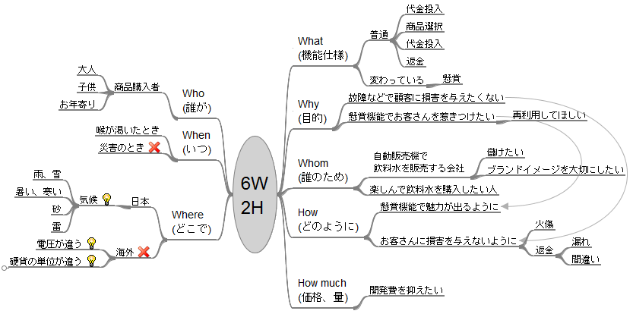
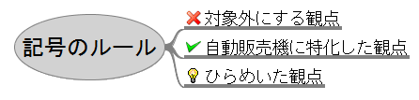
「顧客の目的」を拠り所にテスト観点を抽出
顧客の目的
6W2H分析で顧客の目的を捉えて、それをテスト観点として抽出
Why(目的)、How(どのように)を主にテスト観点として抽出
顧客の目的を満たすためのテスト観点を抽出
計画
計画
要求分析
要求分析
設計
設計
詳細設計
詳細設計

Slide 10
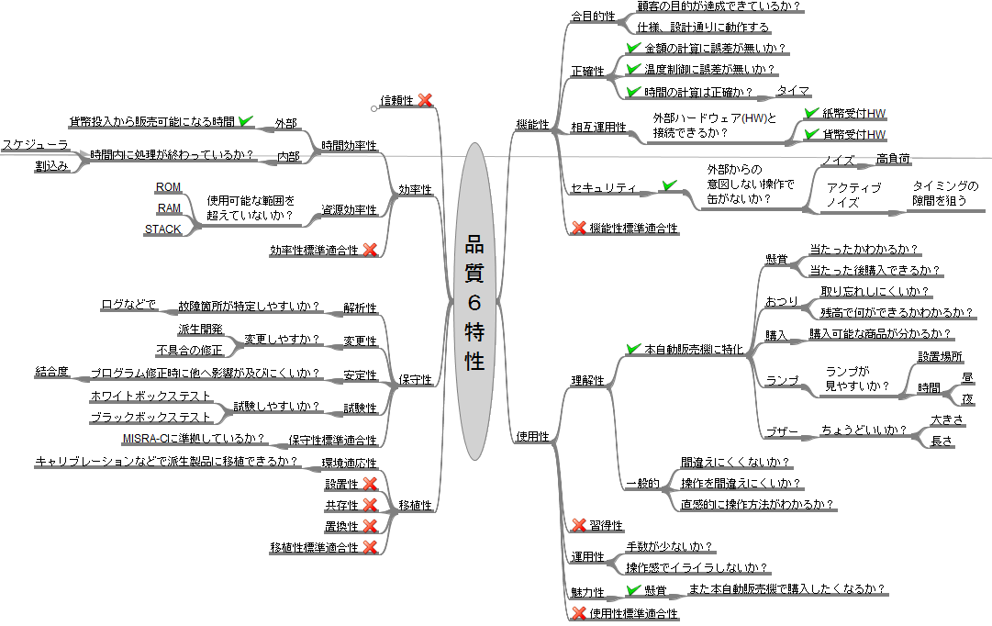
「品質特性」を拠り所にテスト観点を抽出
品質6特性
ISO9126の品質6特性の各特性を拠り所にテスト観点を抽出
非機能要求に関するテスト観点を多く抽出
計画
計画
要求分析
要求分析
設計
設計
詳細設計
詳細設計

Slide 11
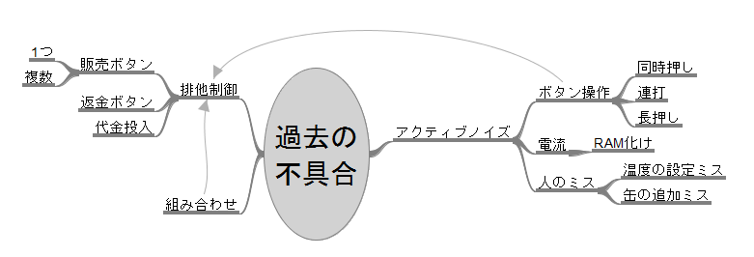
「過去の不具合」を拠り所にテスト観点を抽出
過去の不具合
過去の不具合
自動販売機の過去の市場不具合を調査し、調査結果を拠り所としてテスト観点を抽出
アクティブノイズに関するテスト観点を多く抽出
計画
計画
要求分析
要求分析
設計
設計
詳細設計
詳細設計

Slide 12
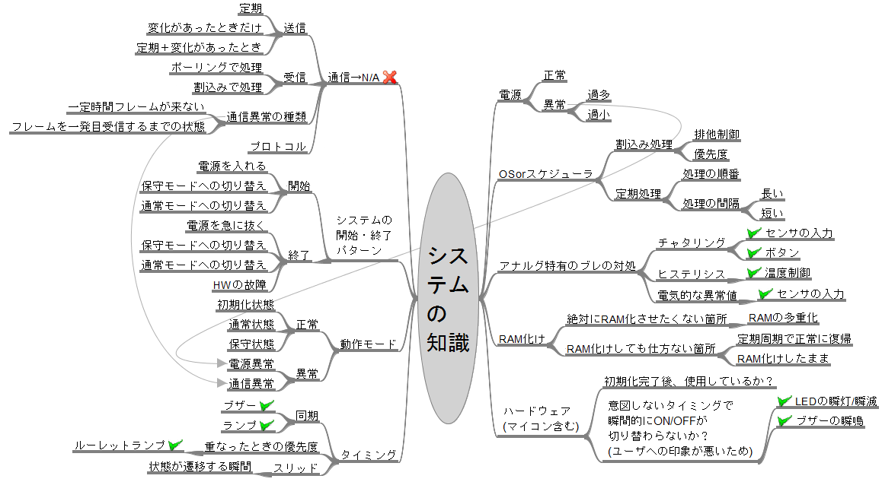
「システムの知識」を拠り所にテスト観点を抽出
システムの知識
類似システムとして自動車ECUの知識を活用して、テスト観点を抽出
HW周り、ノイズ、タイミングなどのテスト観点を抽出
計画
計画
要求分析
要求分析
設計
設計
詳細設計
詳細設計

Slide 13
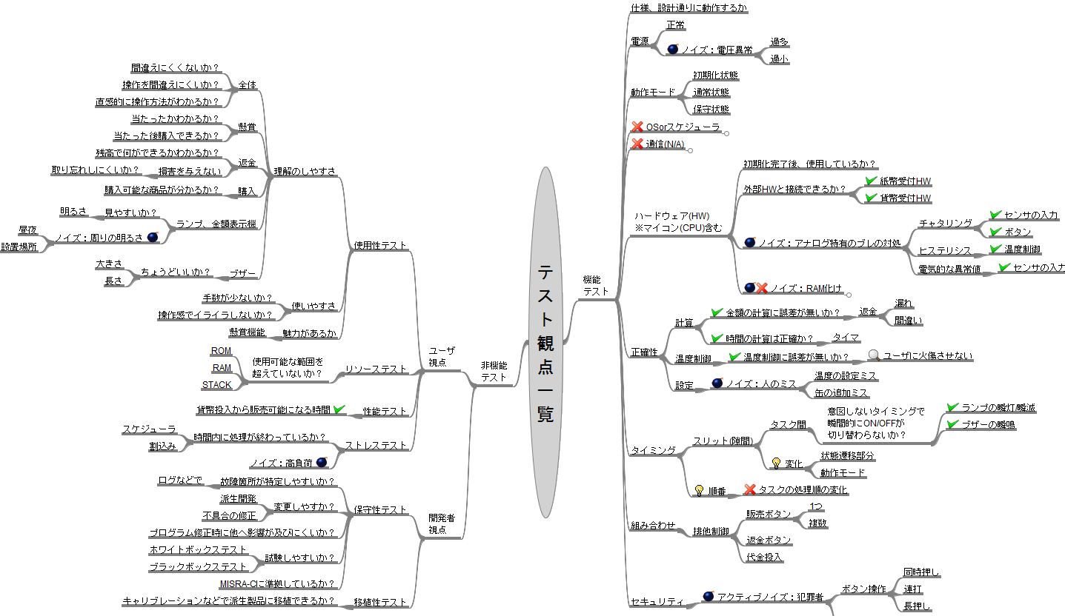
テスト観点一覧の作成
抽出した観点をまとめ、一覧に整理する
拠り所の活用で、自力では気づけないテスト観点に気づけた
計画
計画
要求分析
要求分析
設計
設計
詳細設計
詳細設計

Slide 14
目指したこと
テストの実施漏れを
無くしたい
テスト要求分析の工程で、
できるだけ多くのテスト観点を抽出
テストを効率的に
進めたい
テストアーキテクチャ設計工程で、
テストを効率的に進めるためテストを設計
計画
要求分析
設計
詳細設計

Slide 15

テストを効率的に進めるための工夫 (問題点①)
全CPUを統合した状態でいきなりテストすると、 不具合が発生したときに、不具合分析の範囲が広くて時間がかかる
複雑だなぁ
テスト対象の構成
マスタCPU
貨幣処理
CPU
販売ﾎﾞﾀﾝ
CPU
商品
取出し口
CPU
懸賞
ﾙｰﾚｯﾄ機
CPU
売り上げ
DB
CPU
紙幣管理
CPU
硬貨管理
CPU
ラック
CPU
計画
要求分析
設計
詳細設計

Slide 16
テストを効率的に進めるための工夫
各CPUが担う機能を「テストしやすい大きさ」「階層毎」に分割し、構造化
ドライバ層、アプリ層、マネージャ層の順番でテストを実行
マスタ
CPU
マネージャ層
下
位
層
か
ら
順
に
テ
ス
ト
販売調停
自動販売機全体
をテスト
商品提供
アプリ層
マスタ
以外
CPU
ラック状態
各CPUのロジック部分
をテスト
商品送出
時間管理
ドライバ層
温度センサ
CPU,HWの制御部分
をテスト
送出HW
CPU (例：ラックCPU)
下位(ドライバ)層から順に保証範囲を少しずつ広げる
計画
計画
要求分析
要求分析
設計
設計
詳細設計
詳細設計

Slide 17
テストを効率的に進めるための工夫 (問題点②)
下
位
層
か
ら
順
に
テ
ス
ト
マネージャ層
出力する機能は特に難しい制御もしていないので、アプリ層の機能と統合してからテストしたい。
結果的にドライバ層の機能確認が別のテストで確認できるから先に統合した方が効率的。
販売調停
商品提供
アプリ層
商品送出
ラック状態
何かを入力とする機能はチャタリング除去などテストを先にやっておきたいから単独で先にテストしたい。
確認するパターンが複数ある場合は、単独で全パターンテストして、統合後のテストでは代表値だけ見たい。
時間管理
ドライバ層
送出HW
温度センサ
CPU (例：ラックCPU)
状況により、単機能毎にテストしていくか、統合してからテストするか 検討する必要がある。
機能分割、階層化、構造化だけだと、統合していく過程でどのような テストをするのかが見えにくい。
計画
計画
要求分析
要求分析
設計
設計
詳細設計
詳細設計

Slide 18
テストを効率的に進めるための工夫 (ﾃｽﾄｱｰｷﾃｸﾁｬ一部抜粋)
テストタイプBOXと実線・点線で、統合の進め方とどんなテストをするか表現
マネージャ層
ドライバ層→アプリ層→マネージャ層の順番でテストして、どんどん統合していく。
CPU毎にテストを実施する。
状態遷移ﾃｽﾄ
組合せﾃｽﾄ
機能テスト
開始・停止
点線は、子機能の機能テストは既に終了していることを意味する。
機能テスト
状態遷移ﾃｽﾄ
ﾘｿｰｽﾃｽﾄ
どの時点でどのようなテストが必要か議論し、必要に応じて機能テスト以外の“テストBOX”を配置する。
販売調停
機能テスト
商品提供
アプリ層
アプリ層
機能テスト
使用性ﾃｽﾄ
HW状態
機能テスト
機能テスト
機能テスト
機能テスト
商品送出
ラック状態
・・・
状態管理
押下判定
実線は、子機能の機能テストを統合後に実施することを意味する。
時間管理
時間管理
ドライバ層
ドライバ層
・・・
ドライバ層
機能テスト
機能テスト
機能テスト
扉センサ
送出HW
温度センサ
ランプ制御
ボタン制御
メインCPU
ラックCPU
・・・
CPU
計画
計画
要求分析
要求分析
設計
設計
詳細設計
詳細設計

Slide 19
テストを効率的に進めるための工夫 (テストアーキテクチャ)
全体が見渡せるので、テストの検討が容易になった
計画
計画
要求分析
要求分析
設計
設計
詳細設計
詳細設計

Slide 20
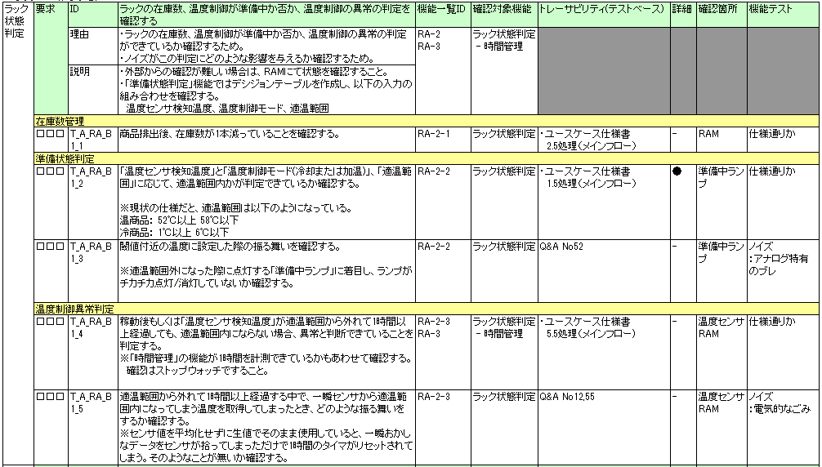
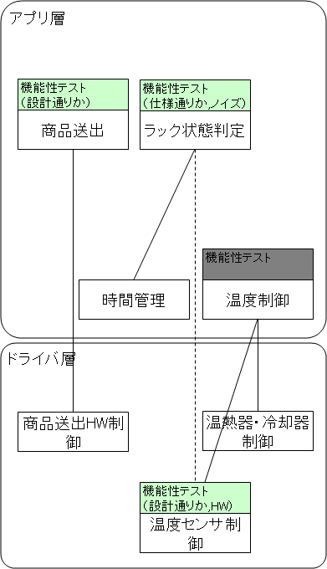
テスト要求一覧の作成
テストアーキテクチャ図をベースに、実際にテストすることを書き出し、 (USDMに似せた)テスト要求一覧を作成する。
「テストベース(Q&A含む)、機能一覧、テスト観点一覧」を入力とする。
ﾃｽﾄｱｰｷﾃｸﾁｬ図
テストベース
機能一覧
ﾃｽﾄ観点一覧
計画
計画
要求分析
要求分析
設計
設計
詳細設計
詳細設計

Slide 21
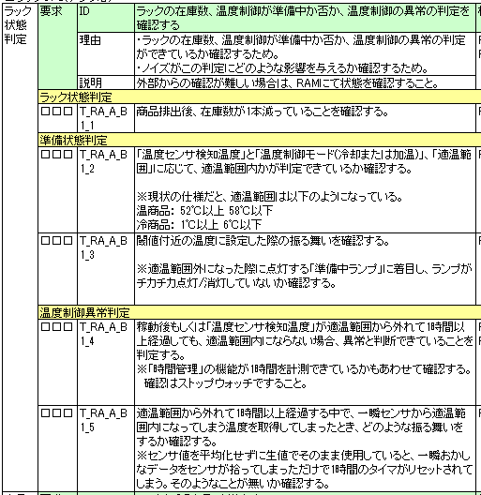
テスト要求一覧の作成 (各部位の説明1/2)
親機能
テスト全体の内容
理由・説明
テストの内容
テストID
計画
計画
要求分析
要求分析
設計
設計
詳細設計
詳細設計

Slide 22
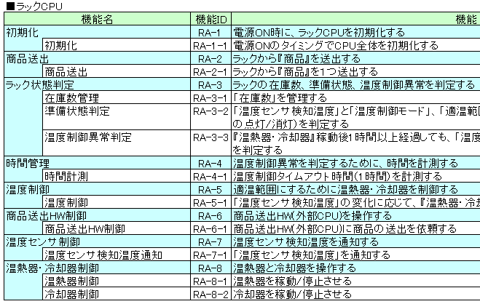
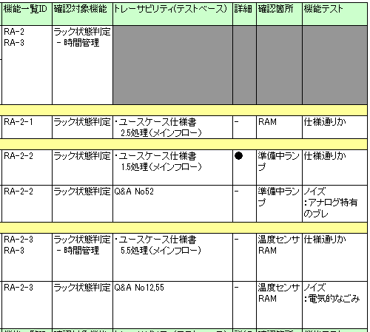
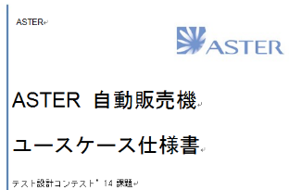
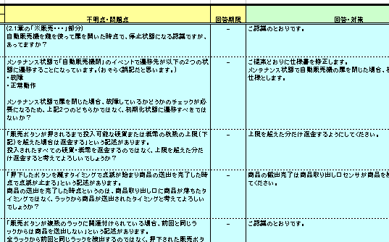

テスト要求一覧の作成 (各部位の説明2/2)
機能一覧
テストタイプ
テストベース
仕様書
ﾃｽﾄｱｰｷﾃｸﾁｬ
人が確認する
物理的な点
テストベース
Q&A
テスト観点一覧
計画
計画
要求分析
要求分析
設計
設計
詳細設計
詳細設計

Slide 23

テスト要求一覧の作成
ﾃｽﾄｱｰｷﾃｸﾁｬの各テストで何をするか明確になった
計画
計画
要求分析
要求分析
設計
設計
詳細設計
詳細設計

Slide 24
テスト詳細設計の工夫点
計画
要求分析
設計
詳細設計

Slide 25
因子・水準の抽出 (因子)
「入力、ノイズ・アクティブノイズ、状態」に着眼して因子を抽出
ノイズ・アクティブノイズ
マネージャ
入力
アプリ層
入力
出力
ドライバ層
CPU
内部変数の組み合わせ(=状態)
状態
状態
ノイズ
入力と出力の関係に悪影響を与える要因
例：電圧低下、高負荷、RAM化け、アナログ特有のブレ・・・
アクティブノイズ
人の動作によって発生するノイズ
例：不正アクセス、ボタンの連打・長押し
状態
状態を表す変数
計画
要求分析
設計
詳細設計

Slide 26
因子・水準の抽出 (水準)
因子に対する水準を抽出する
分析の難しさ
網羅的に抽出することは難しい
境界・外側・間・対称の観点
を使用して分析する
考える観点
具体例
外側
●
●
外側
境界
データの境界
「以下」or「未満」
「0」or「1」始まり
境界
境界
外側
・パターン1
・パターン2
外側
補集合の外側
1, 10 ⇒ 文字
英字
全角数字
半角数字
間
間
データの間
条件の抜け
1, 2 ⇒ 1.5
パターン抜け
記号
ひらがな
間
対称
対称
表に対する裏
Aに対する非A
5 ⇒ -5, 1/5
正常 ⇒ 異常
0
1
2
3
5
正常
-5,1/5
異常
計画
要求分析
設計
詳細設計

Slide 27
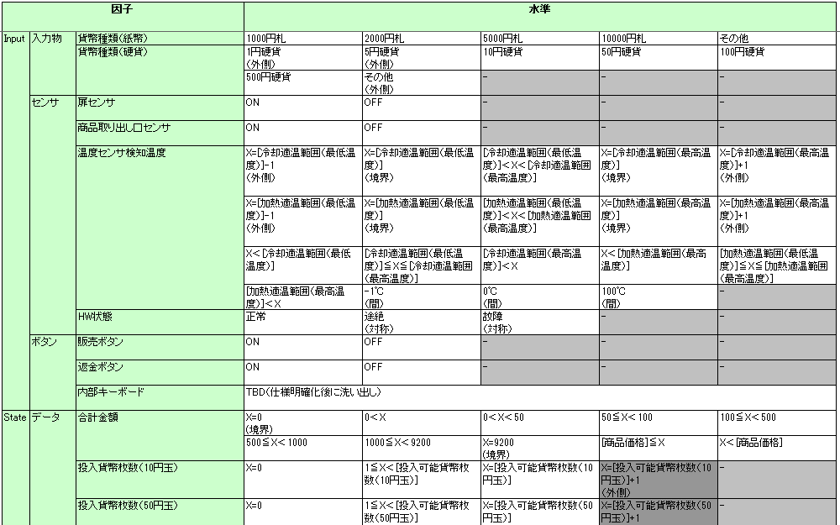
因子・水準の抽出 (FL表)
FL表に因子・水準を整理
キーワードを活用することで、多くの因子・水準に気づけた
計画
要求分析
設計
詳細設計

Slide 28
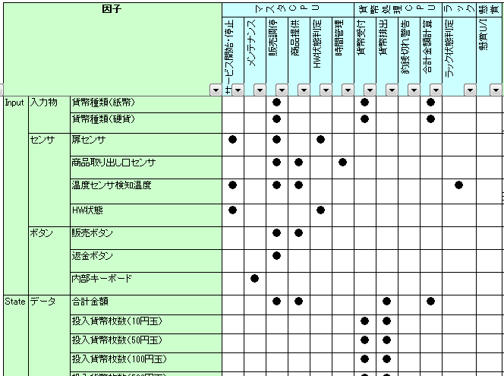
因子・水準の抽出 (因子・機能一覧)
因子と機能の関係を因子・機能一覧で整理
機能毎に必要な因子がすばやく絞れ、確認できる
計画
要求分析
設計
詳細設計

Slide 29
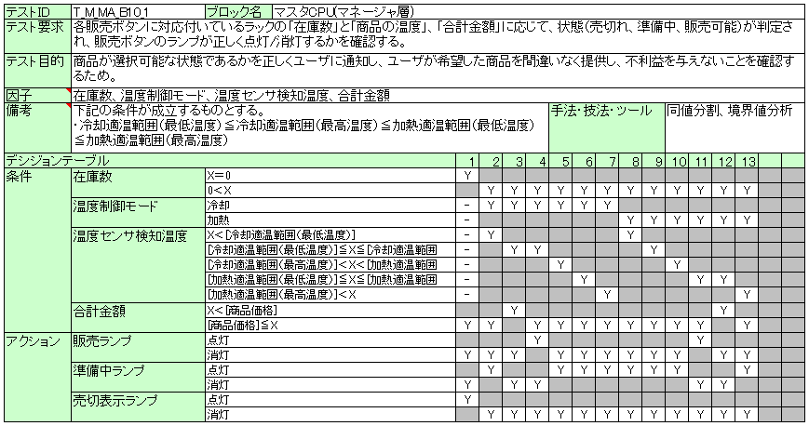
テスト項目一覧の作成(デシジョンテーブルの活用)
デシジョンテーブルを活用し、因子の組合せを表現する
テスト要求一覧のテストIDと紐づく
因子・水準はFL表から抜粋
テスト項目を作成することでテストケースに落としやすくなった
計画
要求分析
設計
詳細設計

Slide 30
まとめ
テスト観点を抽出する際に必要な経験や知識を補うために、様々な拠り所を活用した。多くにテスト観点に気づけた。
機能をテストしやすい粒度に分割し、ドライバ層、アプリ層、マネージャ層に配置し構造化した。テストBOXの活用によって、どのような手順で機能を統合していくか、どの順番でどんなテストを実行するかが一覧視できるようになった。結果、どんなテストが必要なのか、これで十分かの議論がしやすくなった。

Slide 31
ご清聴ありがとうございました

